Slide 1
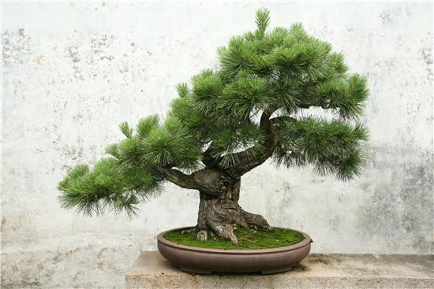
Интерактивная
история
для учащихся
7-11 классов
Гармония и
очарование
Востока -
Бонсай
Автор:
Ольга Михайловна Степанова
учитель английского языка
МБОУ «Цивильская СОШ №1
имени
Героя Советского Союза
М.В. Силантьева»
города Цивильск
Чувашской Республики
2017

Slide 2
Слово “бонсай” японского происхождения, и означает оно “дерево на подносе или на плошке”.
Однако,
зародилось искусство выращивания бонсай не в Японии, а в Китае. Первое упоминание об этих деревцах относится к III в до н.э., времени правления китайской династии Цинь.

Slide 3
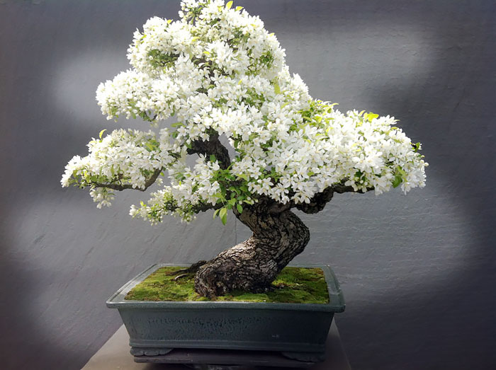
Цветущая яблоня
Цветущая яблоня – это свидание с весной.

Slide 4
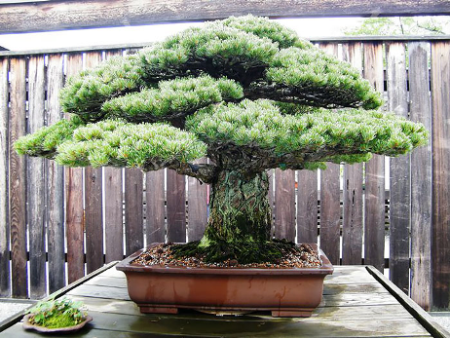
390-летнее деревце бонсай выжившее в Хиросиме
Дерево выжившее в Хиросиме передано в дар Национальному музею в Вашингтоне.

Slide 5
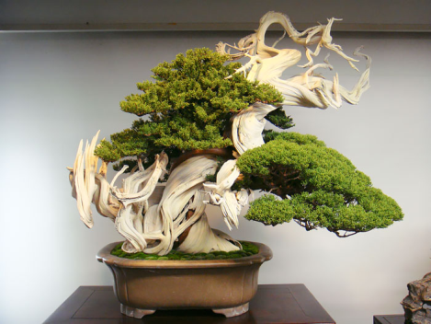
Этому деревцу свыше 800 лет
Любое дерево бонсай может прожить более 100 лет.

Slide 6
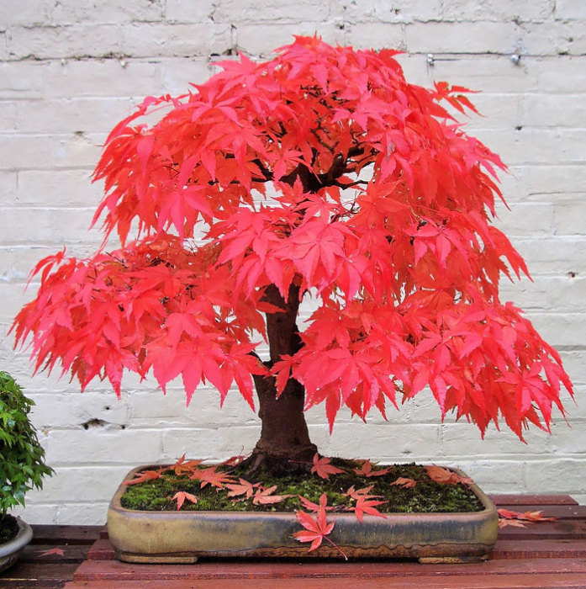
Японский красный клён
Один из самых популярных видов деревьев бонсай.

Slide 7
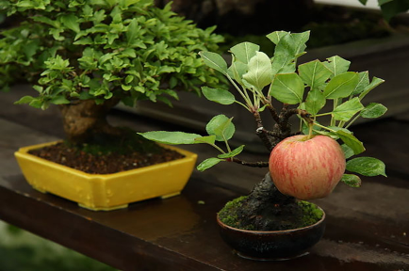
Яблоня
На бонсай яблоне растет полноразмерное яблоко.

Slide 8
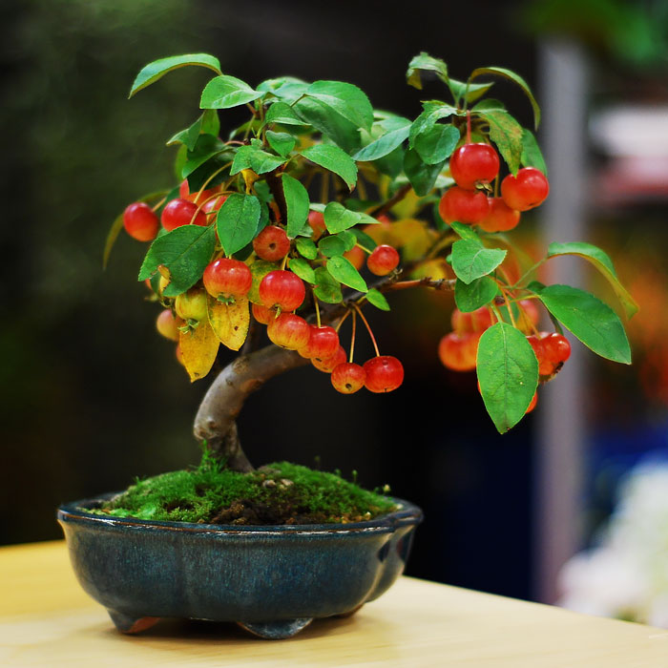
Яблоня
с плодами
Дерево, радующее глаз и не сложное
в уходе.

Slide 9
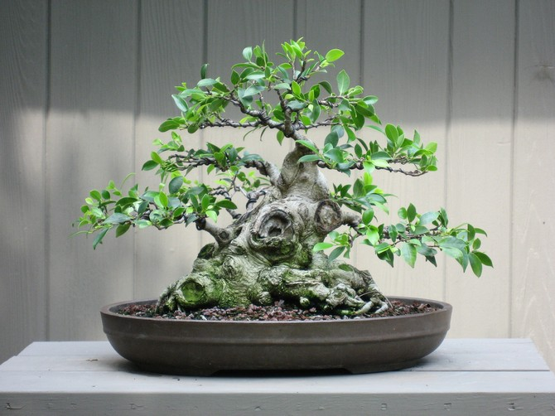
Фикус.
Его Родина -– леса южно-восточной части Азии, юга Китая и северной части Австралии
Название растения основано на внешней характеристике его плода. Он очень мал: едва достигает сантиметра.

Slide 10
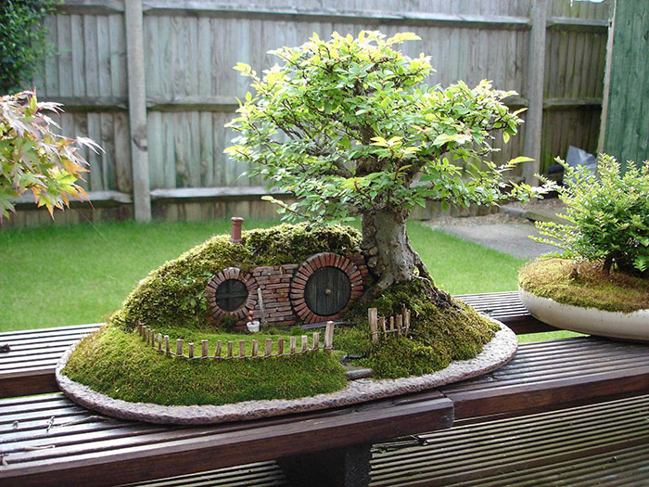
Домик Хоббита
Миниатюрная копия дерева «выращенного в подносе».

Slide 11
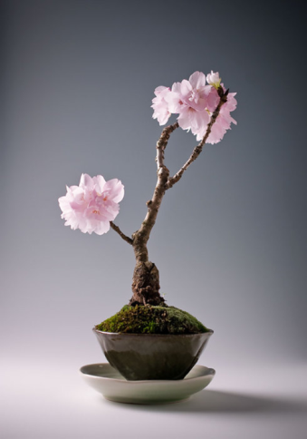
Сакура
Восточно-азиатская вишня в миниатюре.

Slide 12
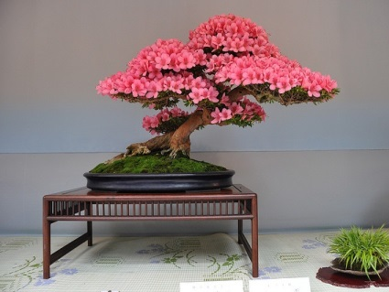
Обильное цветение азалии
Дерево в цвету - символ процветания

Slide 13
Теперь, познакомившись с удивительным искусством, зарожденным в Японии, мы смело можем сделать вывод, что …
Япония и Китай - это сказка!
Мир чудес!
К живой природе они относятся весьма трогательно.
Живут на маленькой территории,
дорожат каждой травинкой.

Slide 14
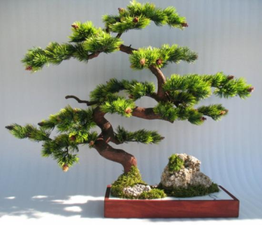
Подружитесь с творческим искусством Бонсай. Пусть это искусство несёт в вашу
жизнь радость творчества.
Бонсаи являются символом вечности и мудрости, они олицетворяют гармонию человека и природы, воплощают принцип “в малом увидеть большое”.

Slide 15
Источник
Бонсаи. Философия жизни. http://www.flowerstoday.ru/articles/article10.html
Изображения взяты на сайте http://yandex.ru
Условия использования сайта https://yandex.ru/legal/fotki_termsofuse/

